Slide 1
2023.04.03 과제
8, 9강

Slide 2


8강 웹서버 홈페이지 만들기 실습
Apache2 폴더 이동 후 파일 확인
Sites-enabled 디렉토리 이동

Slide 3
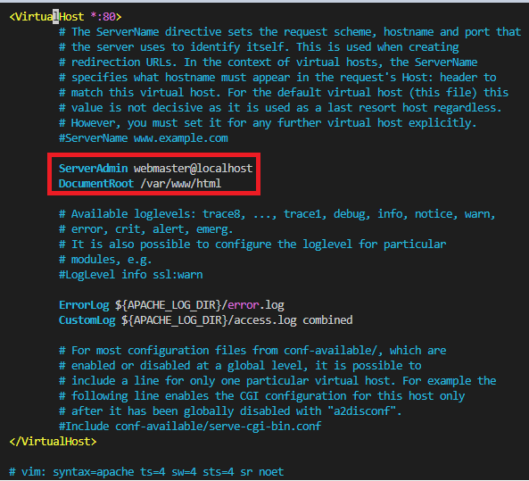
8강 웹서버 홈페이지 만들기 실습
DocumentRoot → /var/www/html

Slide 4

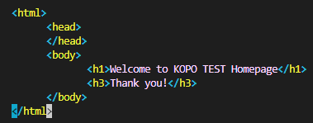
8강 웹서버 홈페이지 만들기 실습
/var/www/html 디렉토리 이동 후 test1.html파일 작성
위 내용 타이핑 후 저장 & 종료

Slide 5
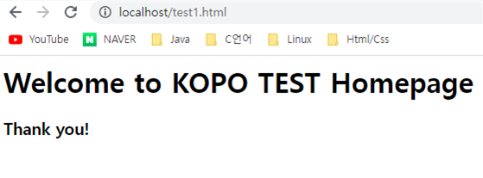
8강 웹서버 홈페이지 만들기 실습
웹페이지에서 확인

Slide 6

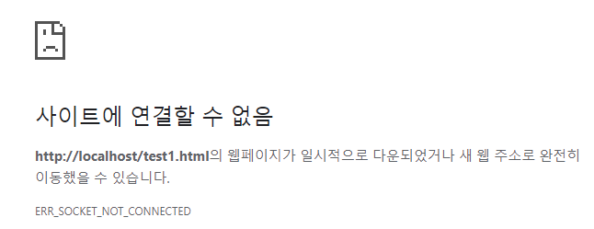
8강 웹서버 홈페이지 만들기 실습
서버 종료
웹페이지에서 서버 종료 확인

Slide 7

8강 웹서버 홈페이지 만들기 실습
서버 활성화
웹페이지에서 서버 비활성화 확인

Slide 8
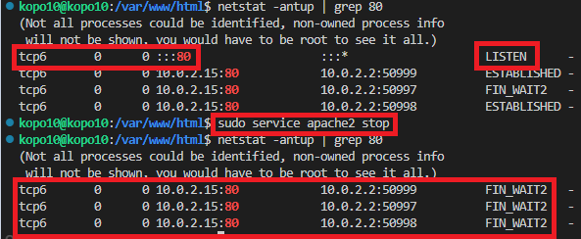
8강 실습
서버가 활성화된 상태에서는 grep으로 조회 시 LISTEN 상태인 파일이 조회됨
서버가 비활성화된 상태에서는 grep으로 조회해도 LISTEN 상태인 파일이 나오지 않음

Slide 9
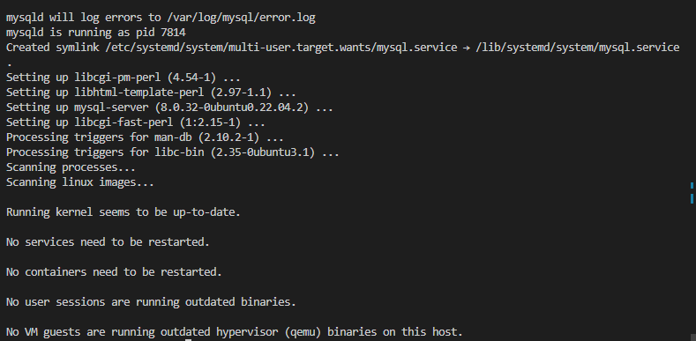
8강 DB설치 후 액세스 실습
Mysql 서버 설치
설치 중
설치 완료

Slide 10
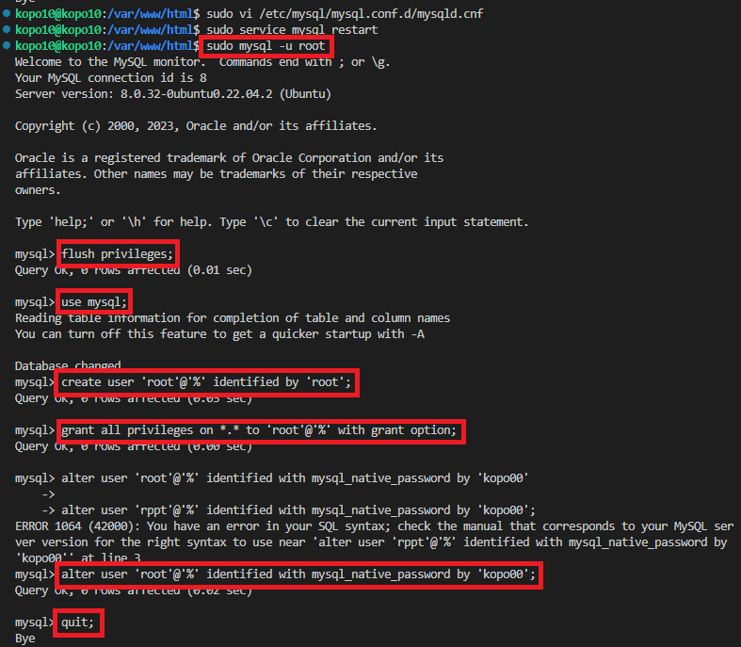
8강 DB설치 후 액세스 실습

Slide 11
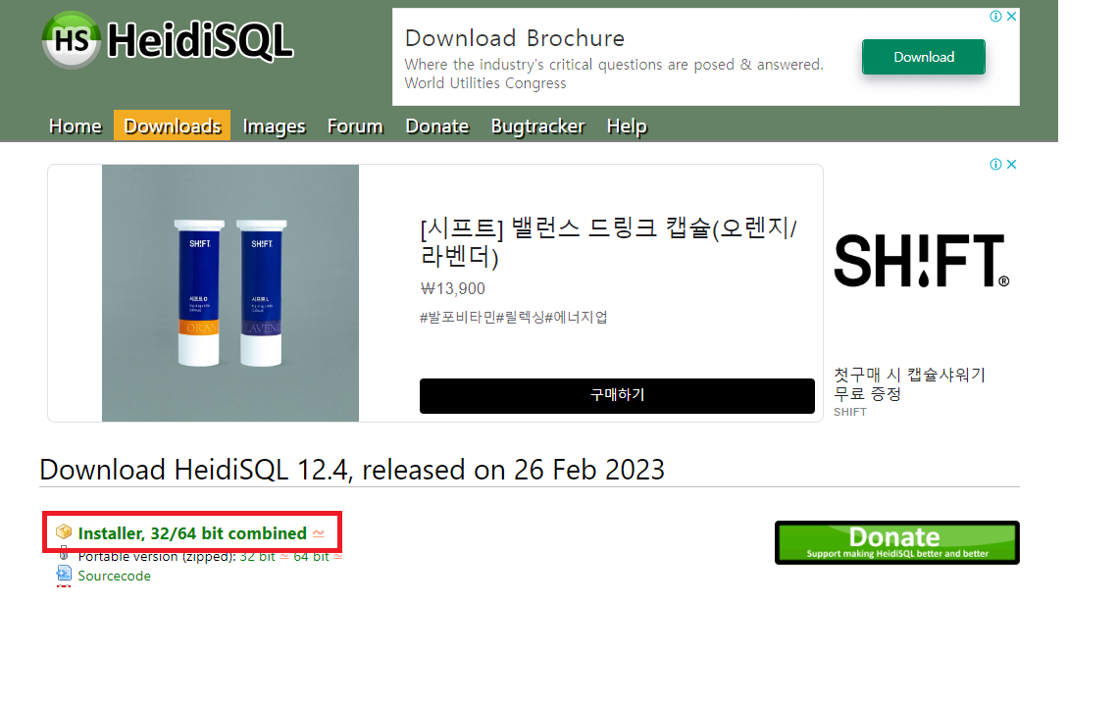
8강 DB설치 후 액세스 실습
HeidiSQL 설치

Slide 12
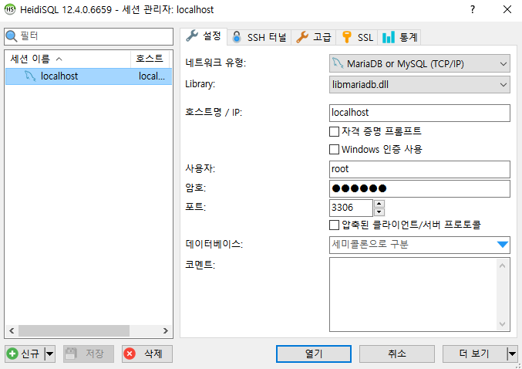
8강 DB설치 후 액세스 실습
HeidiSQL 로그인

Slide 13
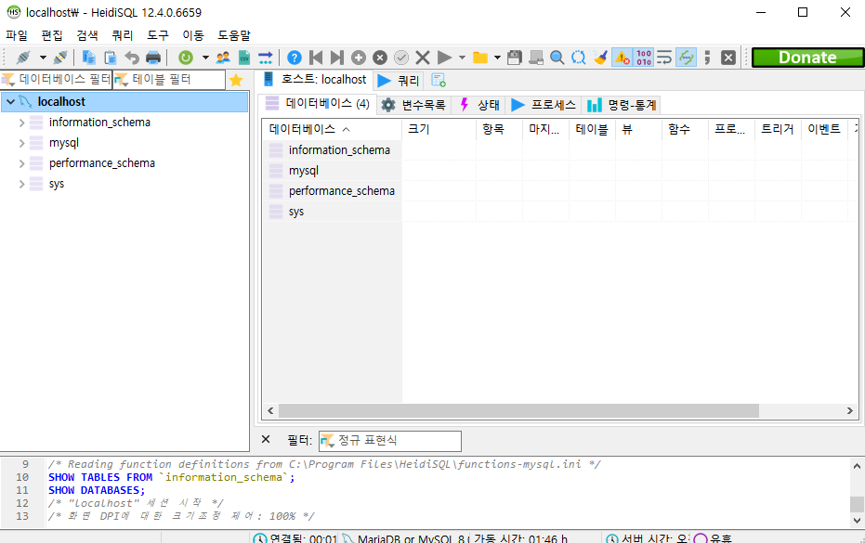
8강 DB설치 후 액세스 실습
로그인 완료

Slide 14
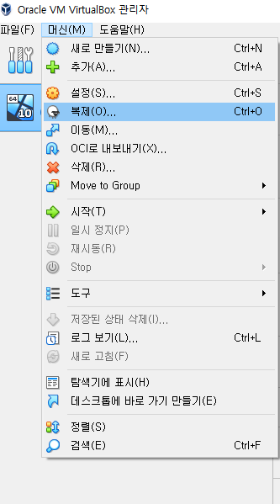
9강 VM 복제 실습
머신 – 복제 클릭

Slide 15
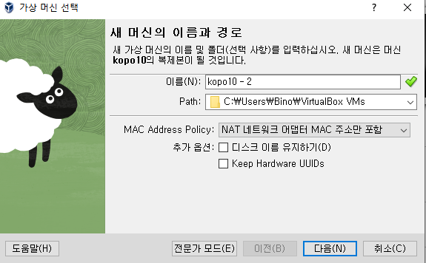
9강 VM 복제 실습
이름 설정 후 다음 클릭

Slide 16
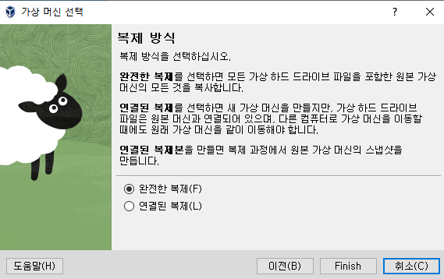
9강 VM 복제 실습
완전한 복제 클릭

Slide 17
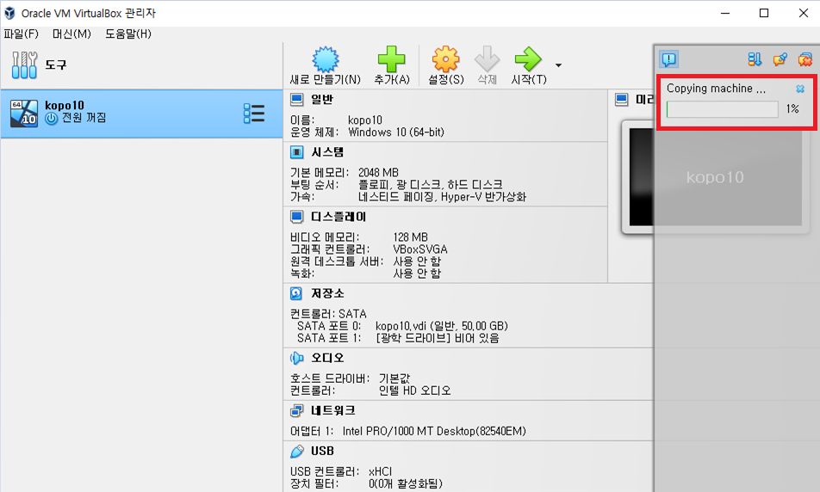
9강 VM 복제 실습
복사 중

Slide 18
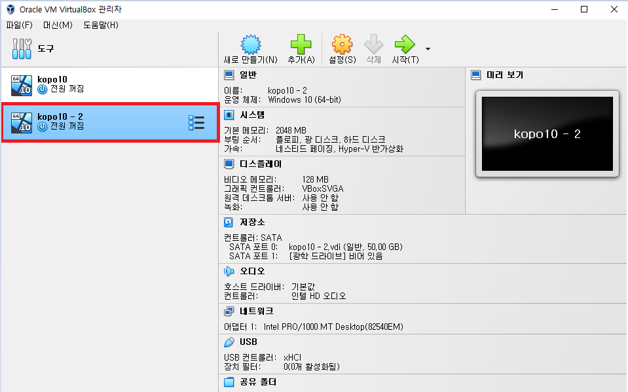
9강 VM 복제 실습
Kopo10-2 생성됨

Slide 19
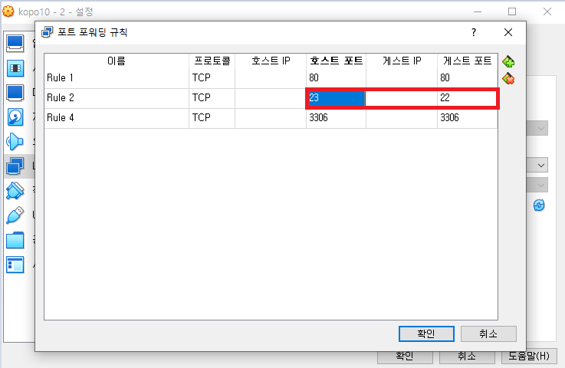
9강 VM 복제 실습
호스트 포트가 같으면 충돌이 발생할 수 있으니 포트포워딩 다르게 설정

Slide 20
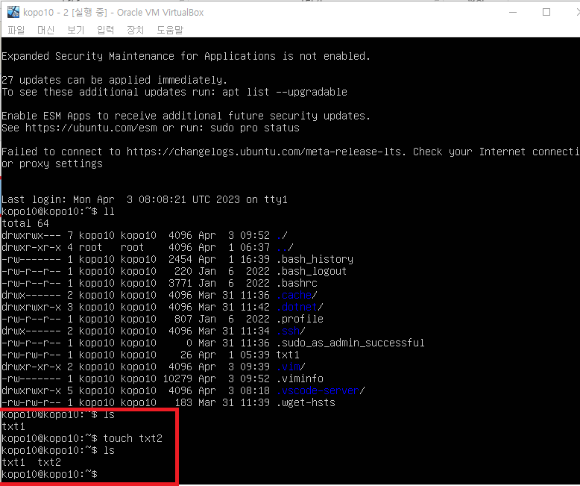
9강 VM 복제 실습
Kopo10-2 로그인 후 txt2파일 생성

Slide 21
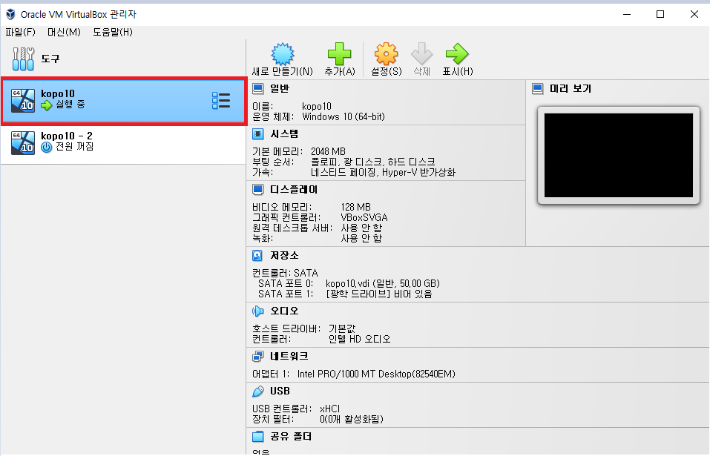
9강 VM 복제 실습
로그아웃 후 kopo10 접속

Slide 22
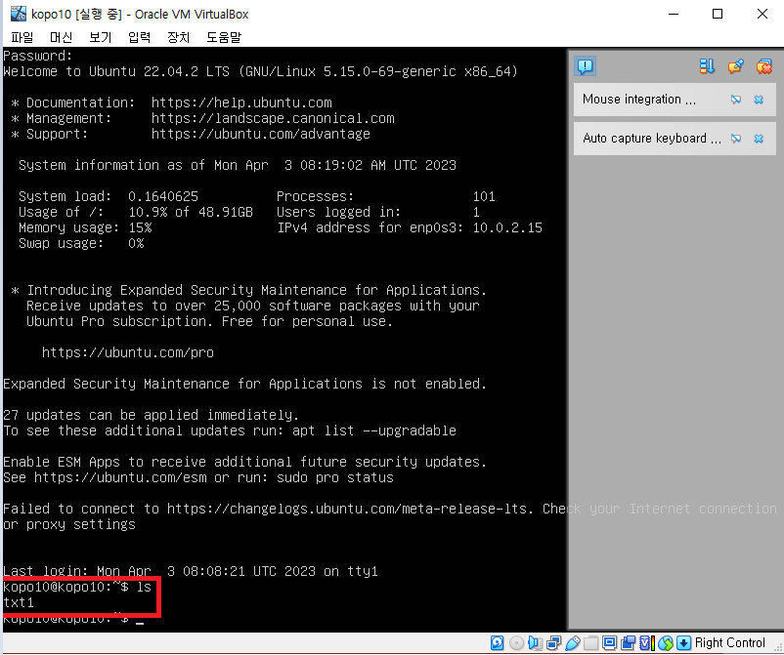
9강 VM 복제 실습
Kopo10에서 파일 목록 확인 (txt2는 없음)
→ kopo10과 kopo10 – 2는 서로 다르다.

Slide 23
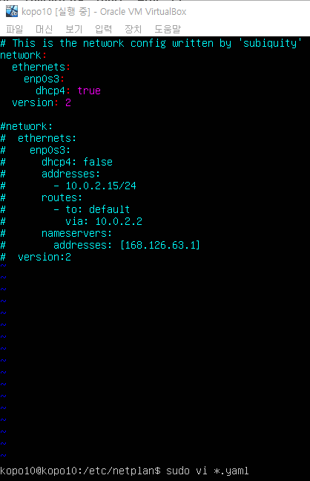
9강 VM 복제 실습
/etc/netplan으로 이동 후 yaml파일을 열면 dhcp주소가 kopo10과 동일한 것을 알 수 있음

Slide 24
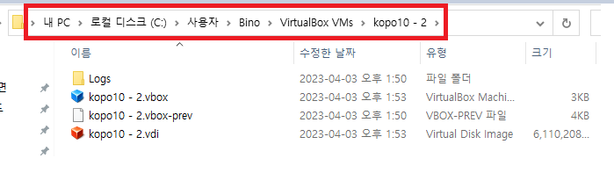
8강 실습
아까 전에 복제한 vm복제폴더 경로 복사
UUID 변경

Slide 25
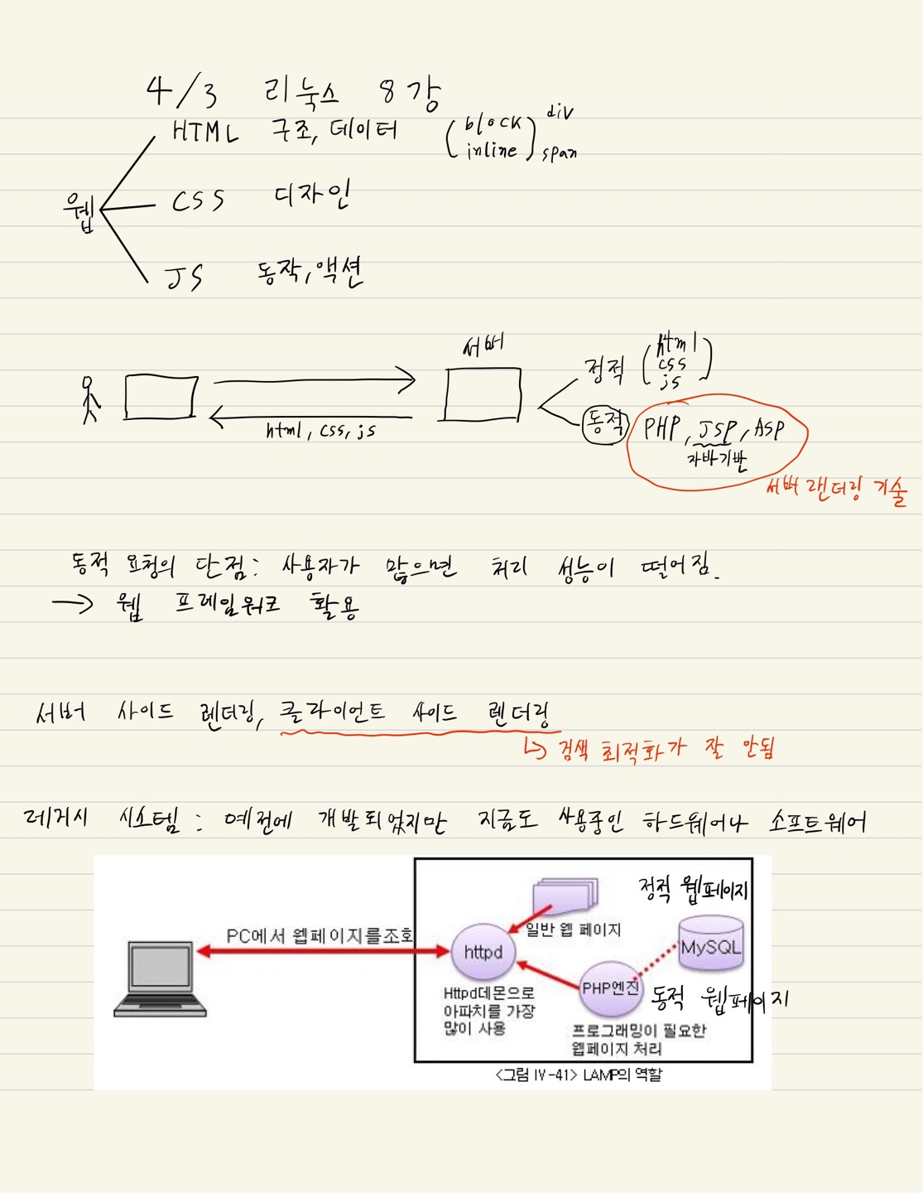
8강 실습

Slide 26
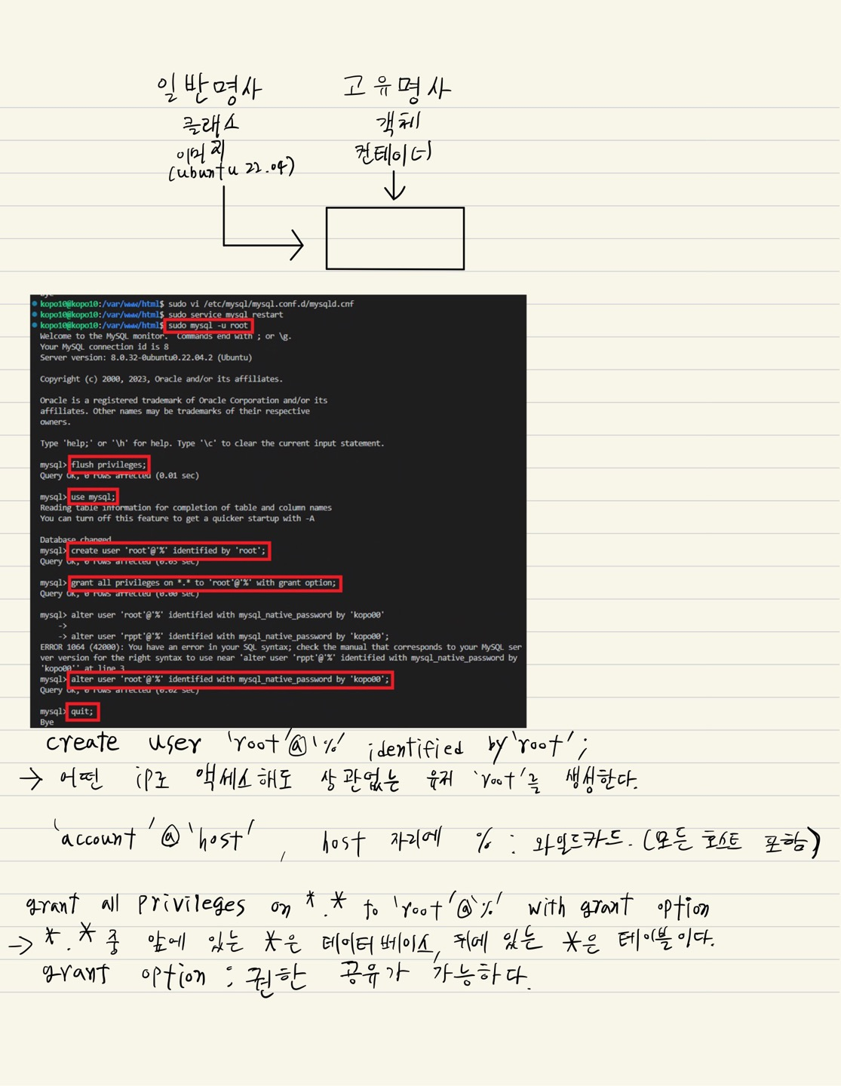
8강 실습

Slide 27
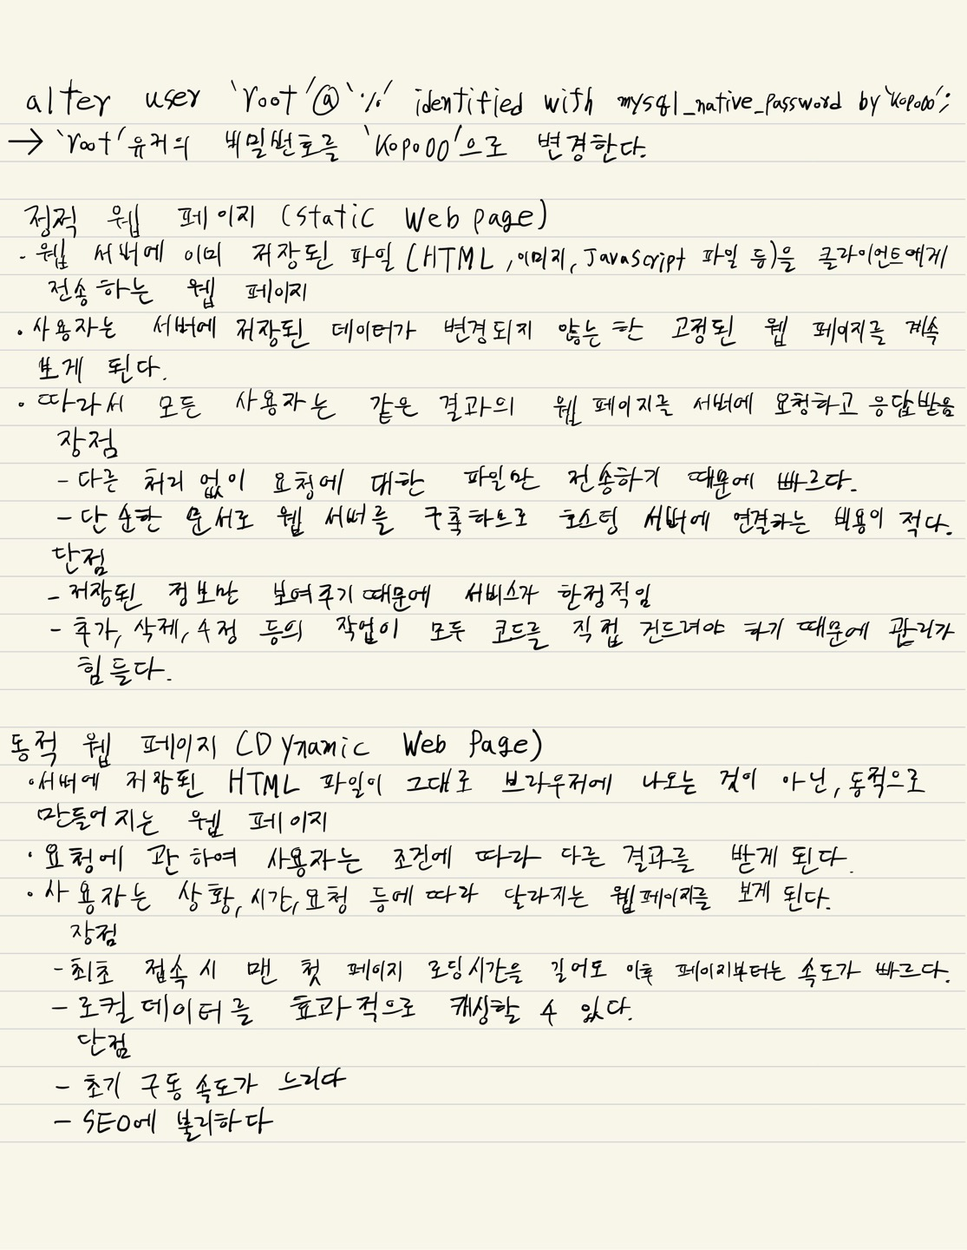
8강 실습

Slide 28
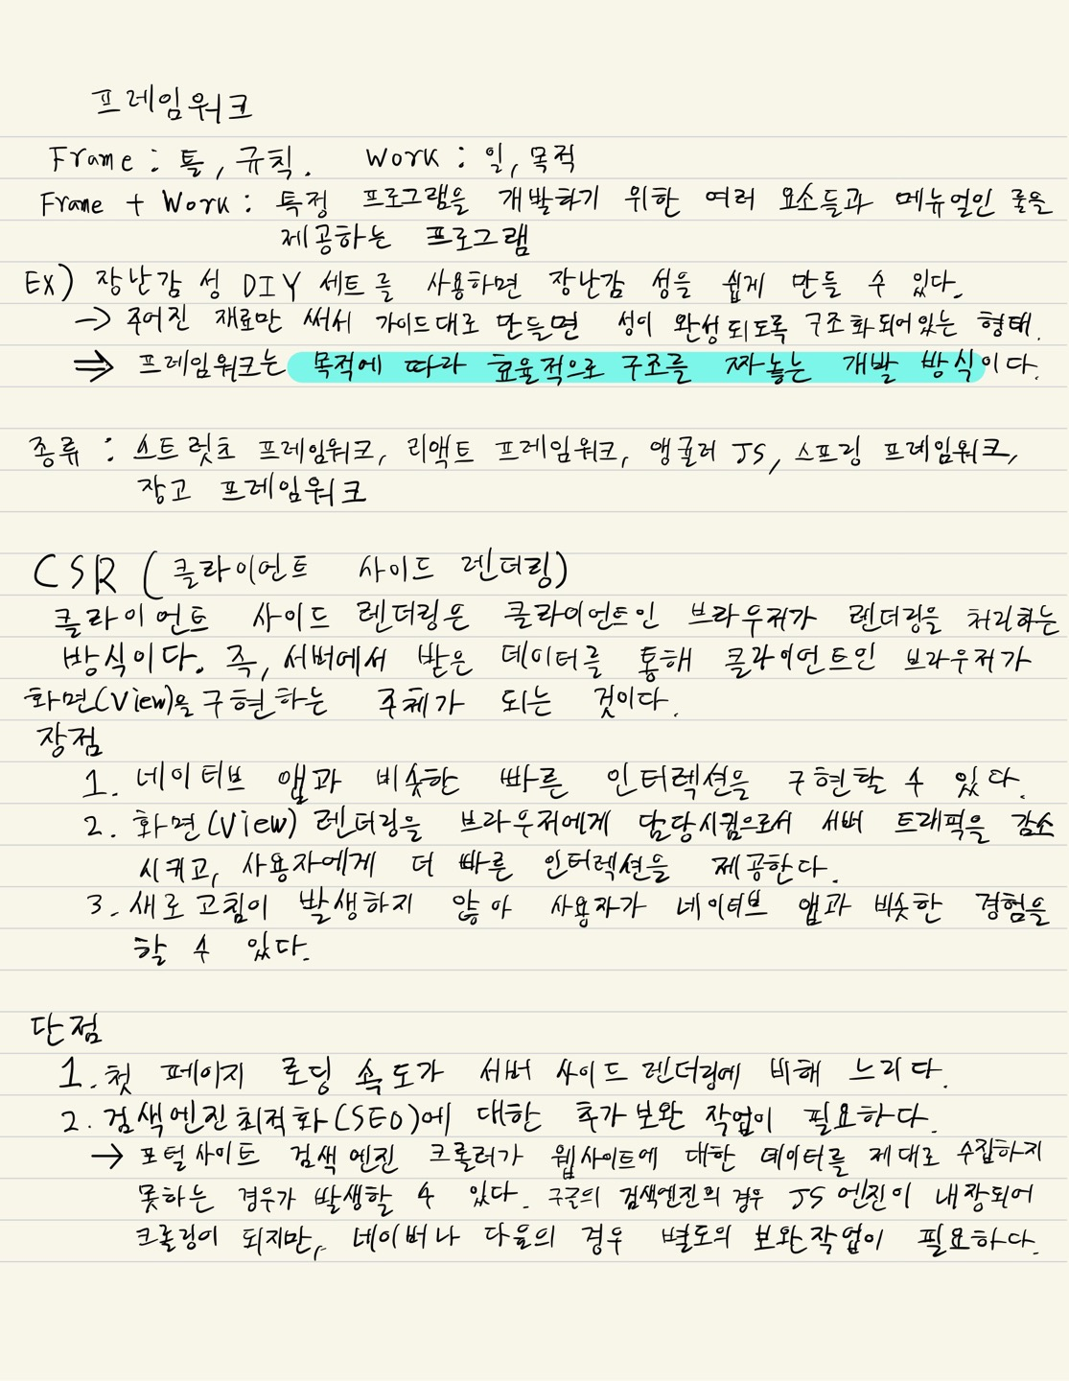
8강 실습

Slide 29
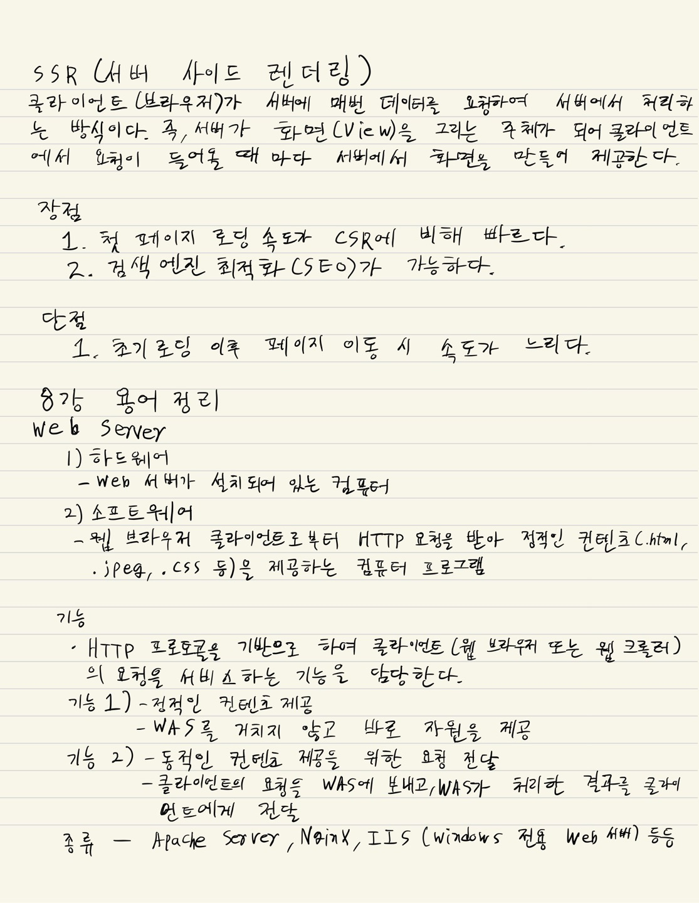
8강 실습

Slide 30
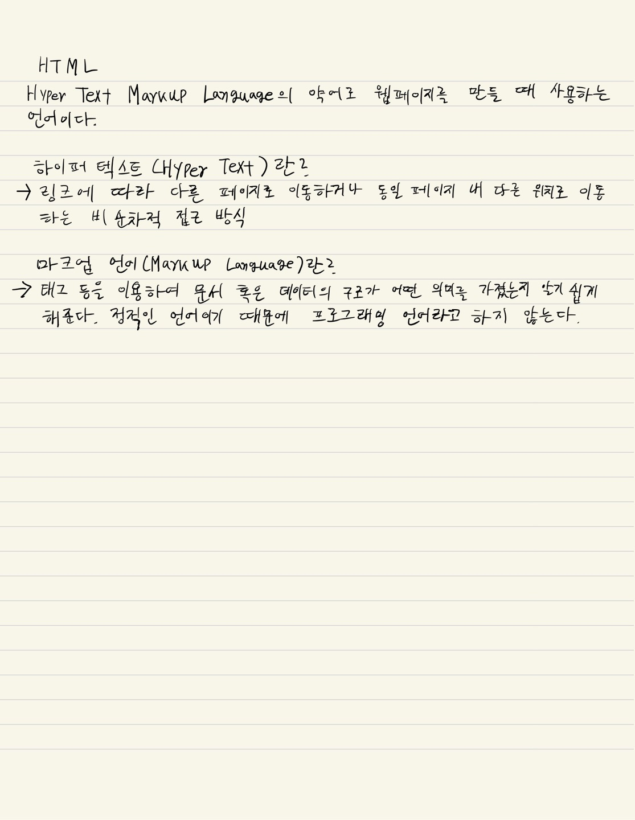
8강 실습

Slide 31
8강 실습

Slide 32
8강 실습

